Slide 1




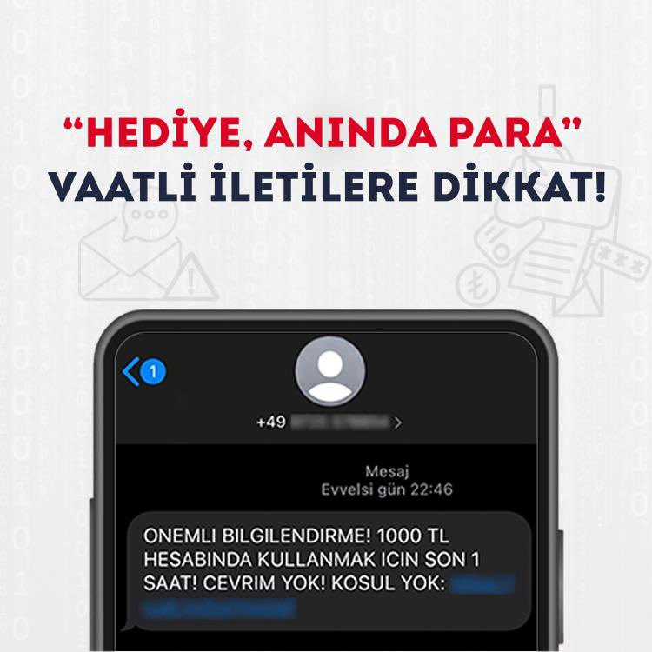
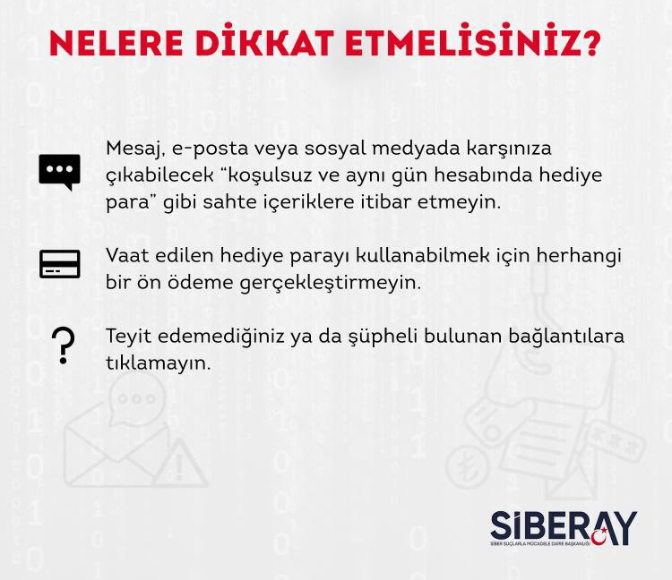
T.C.
BURDUR VALİLLİĞİ
İL EMNİYET MÜDÜRLÜĞÜ

Slide 2
T.C.
BURDUR VALİLLİĞİ
İL EMNİYET MÜDÜRLÜĞÜ
BURDUR İL EMNİYET MÜDÜRLÜĞÜ
BİLGİLENDİRİYOR! ! !
Telefon ile arayıp kendisini Polis veya Savcı olarak tanıtan, hesaplarının terör örgütleri tarafından ele geçirildiği gibi bahaneler sunan kişilere inanılmamalı, talepleri asla yerine getirilmemelidir. Unutulmamalıdır ki Polis veya Savcı vatandaştan asla para istemez.

